Slide 1
Фестиваль «Лига Мечты – Движение вместе»

Slide 2
Цели :
Создание площадки для обучения и поддержки родителей, имеющих детей с ОВЗ.
Создание инклюзивной среды для детей с ОВЗ.
Задачи:
Организовать и провести серию мероприятий для детей с ОВЗ и их родителей, направленных на их физическое, интеллектуальное, творческое, социальное развитие.
Раскрыть спортивные, творческие, коммуникативные способности детей с ОВЗ.

Slide 3
Команда фестиваля «Лига Мечты-Движение вместе»

Slide 8
В рамках проведения фестиваля «Лига Мечты – Движение вместе» в отделении реабилитации для особенных деток с ноября 2024 года проходят занятия. Специалистами отделения организованы занятия физкультурой, творчеством, групповые занятия с психологом и логопедом, посещение соляной пещеры, сенсорной комнаты. На занятиях дети находят новых друзей, получают поддержку моральную, психологическую, духовную, что в дальнейшем способствует развитию эмоциональной, интеллектуальной и психологической сфер, а также формированию личностной идентичности, что поможет взаимодействию с окружающим миром и сформирует здоровое отношение с другими детьми.
Эти занятия не только способствуют развитию навыков у детей, но и предоставляют родителям получить консультационную помощь и поддержку, укрепление семейных связей, создавая пространство для общения, творчества и поддержки.
Важно, чтобы каждая семья, имеющая особенного ребенка, чувствовала себя уверенно и знала, что рядом есть помощь и понимание.

Slide 9
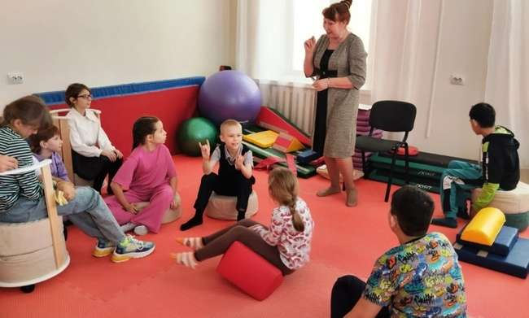
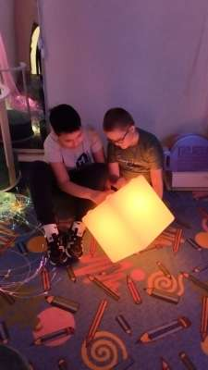
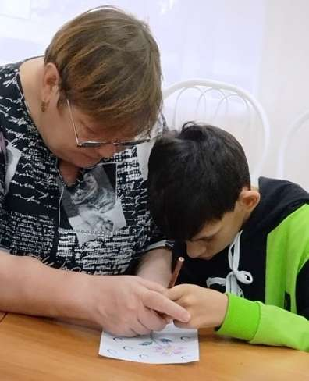
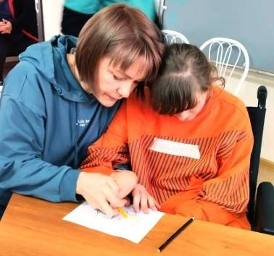
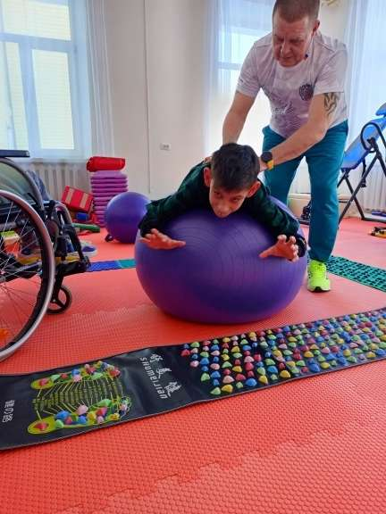
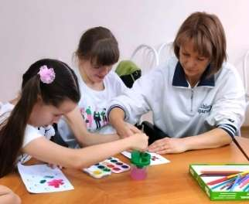
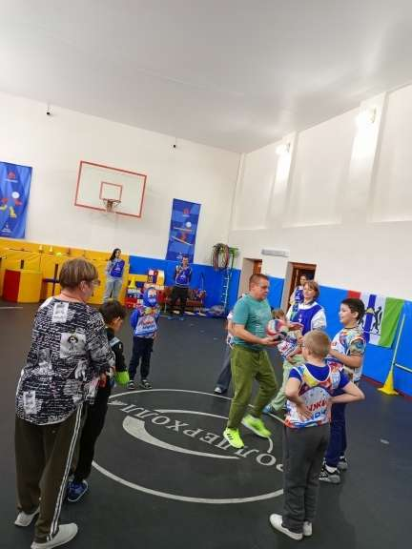
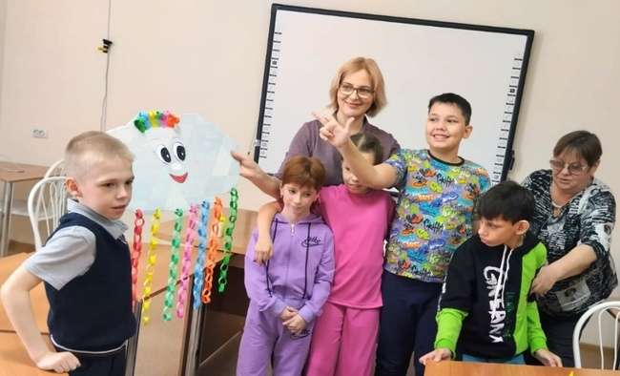
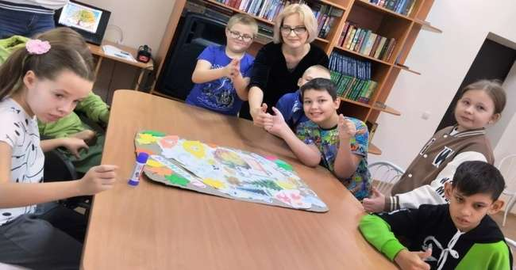
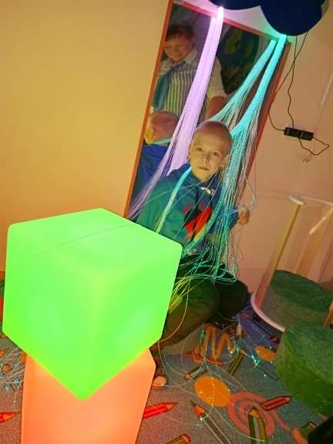

Slide 10
«Лига Мечты» «Лига мечты» - путь к чемпионству для особенных деток в Маслянинском районе. С 2018 года в нашем районе успешно развивается программа инновационного терапевтического спорта. «Лига Мечты» открывает для детей с ограниченными возможностями здоровья путь к спортивным вершинам. Ежегодно юные участники демонстрируют свои таланты на всероссийских стартах, завоевывая призовые места. Программа «Лига Мечты» - это не только спортивные достижения, но и возможность раскрыть свой потенциал, обрести уверенность в себе и найти новых друзей.

Slide 11
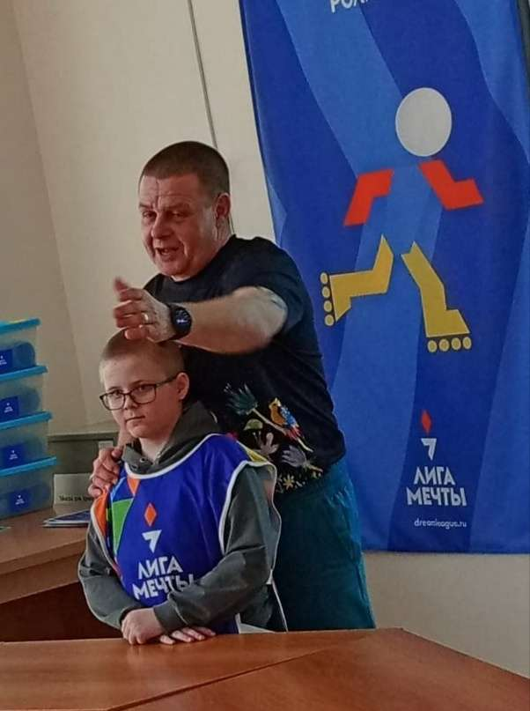
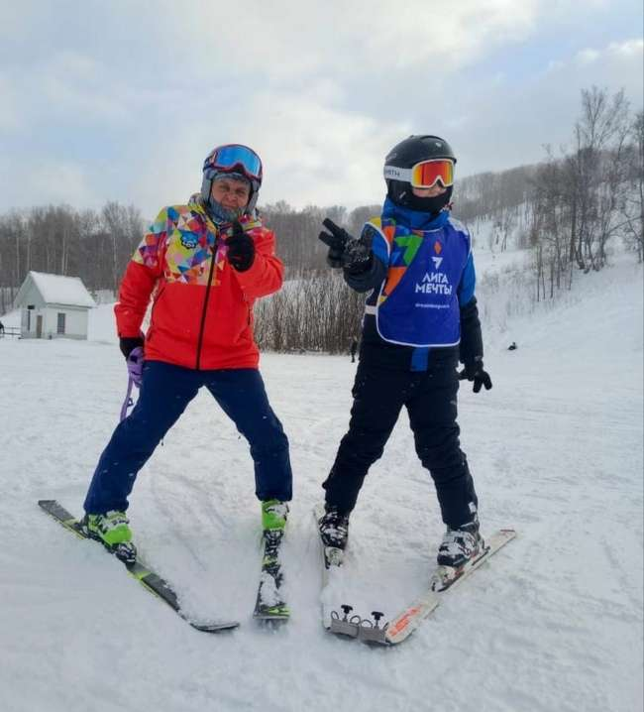
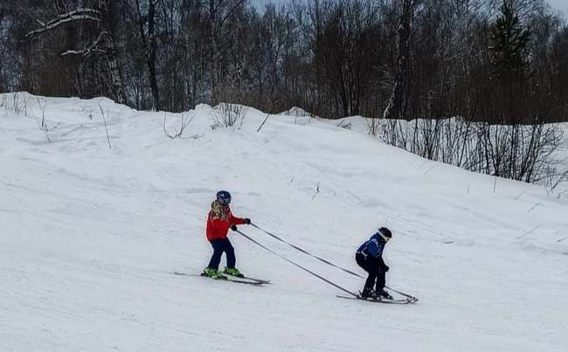

Slide 13
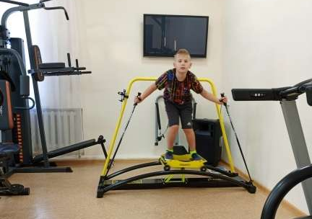
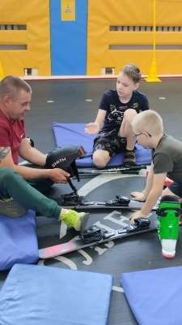
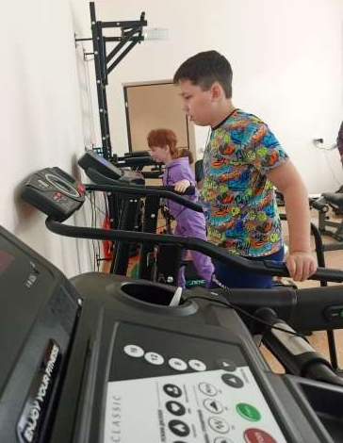
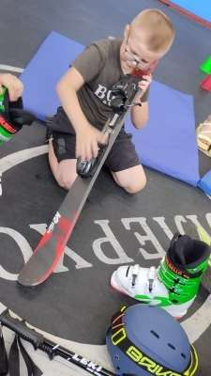
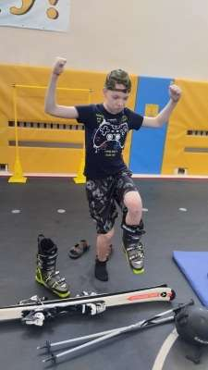
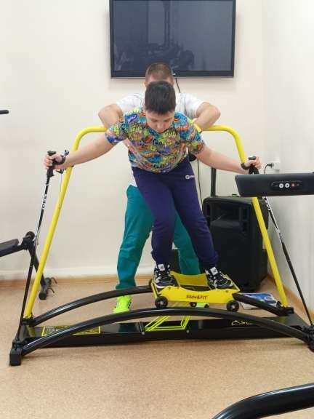

Slide 15
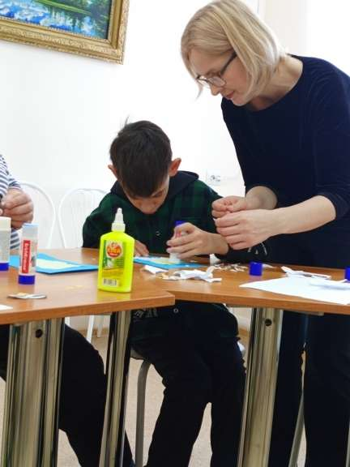
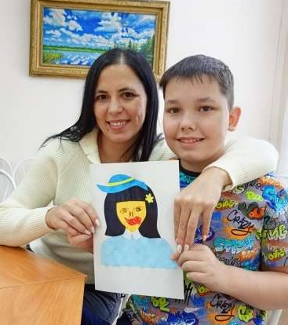
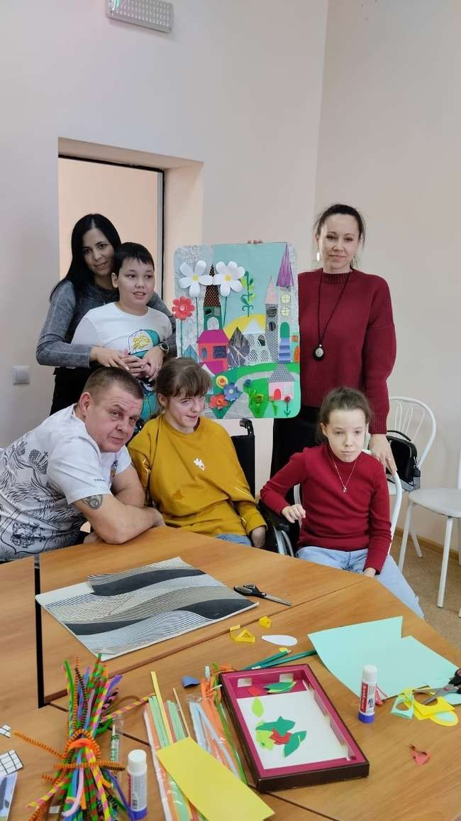
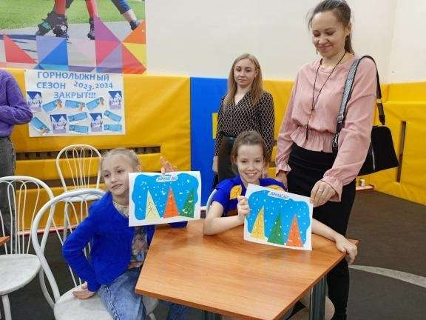

Slide 17
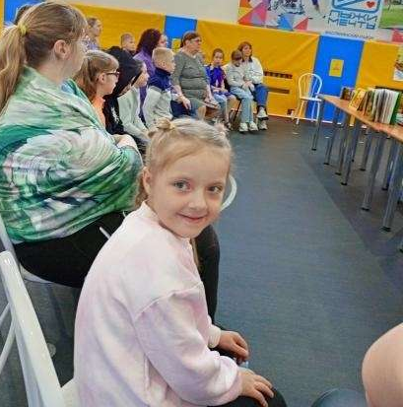
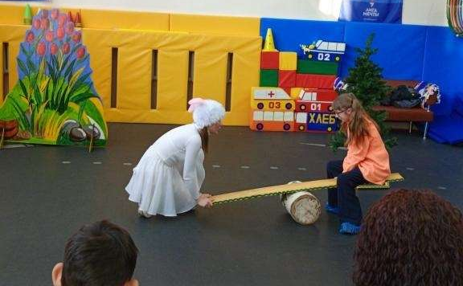
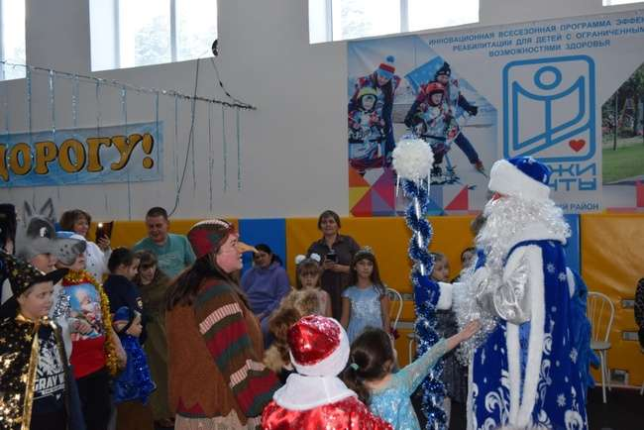

Slide 19
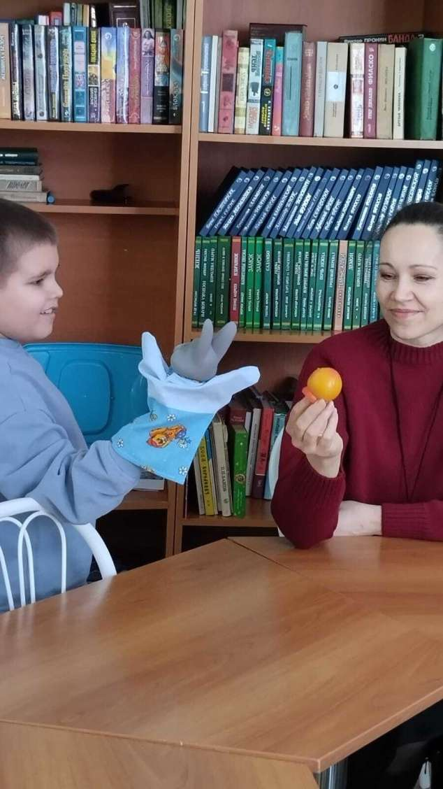
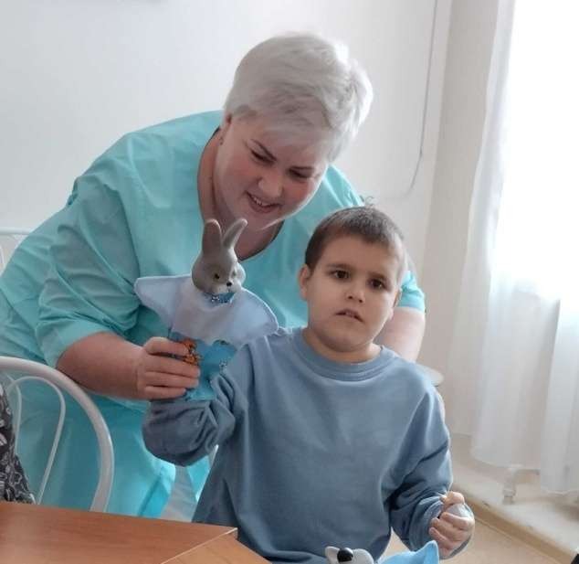
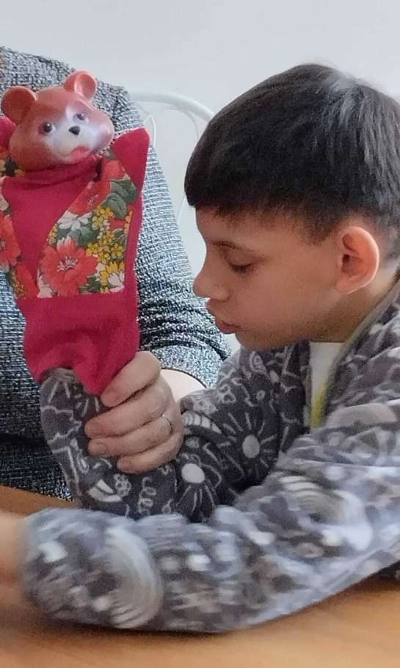
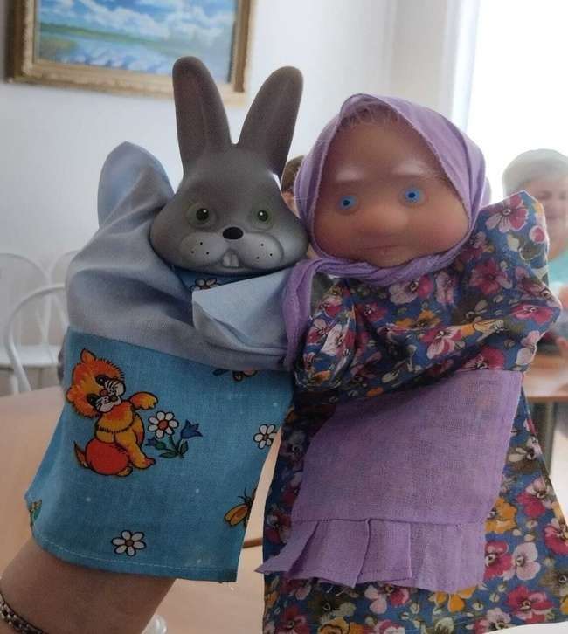
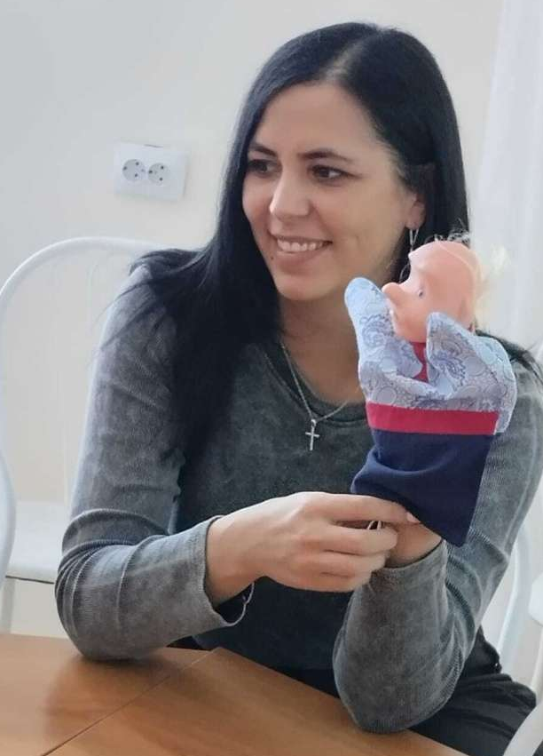

Slide 21
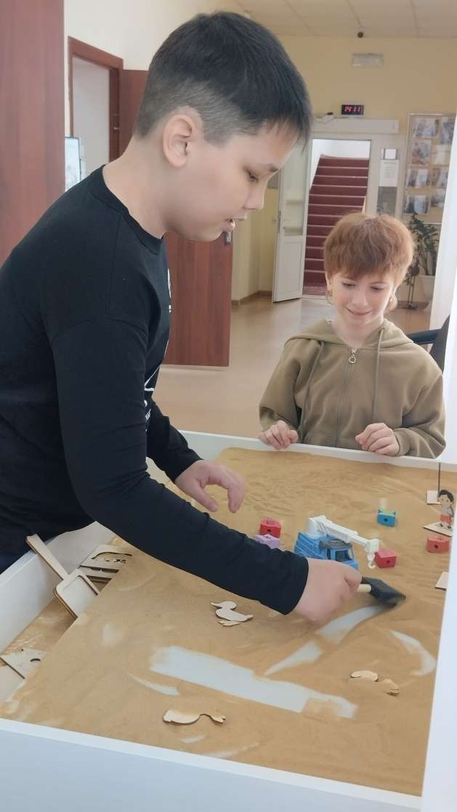
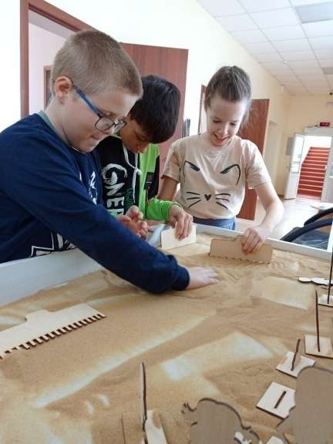
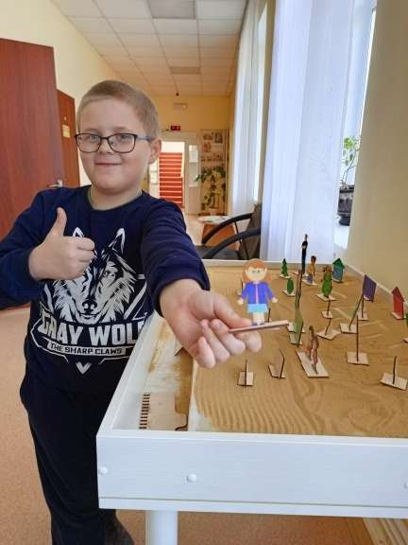
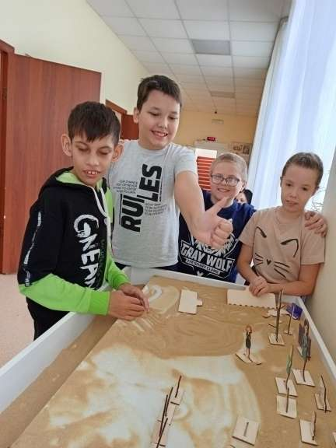
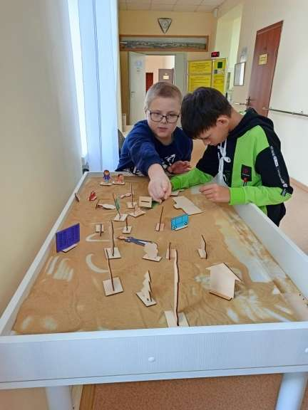

Slide 23
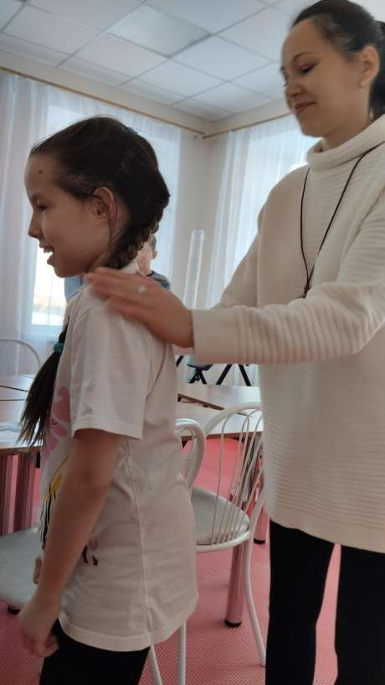
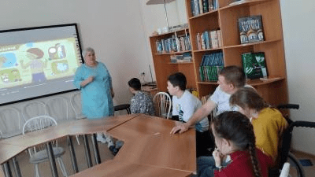
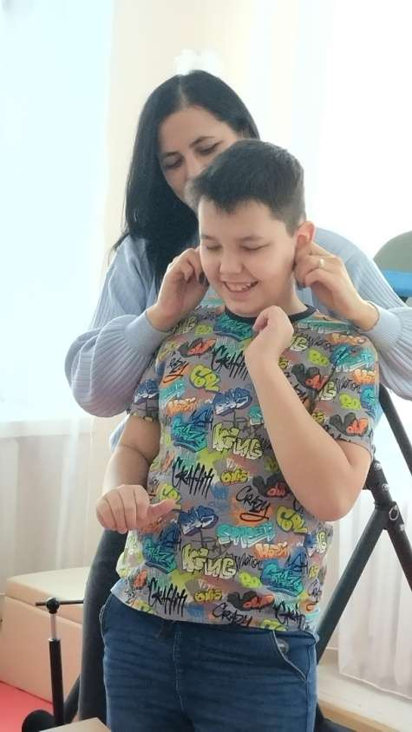
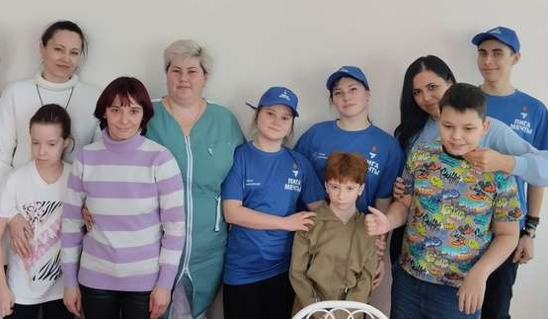

Slide 25
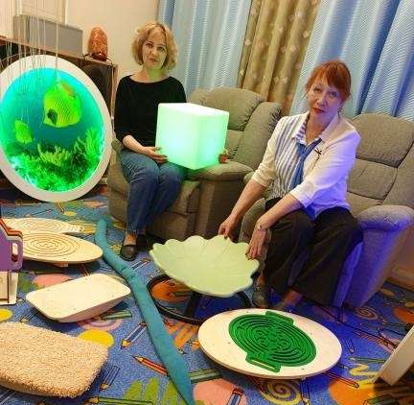
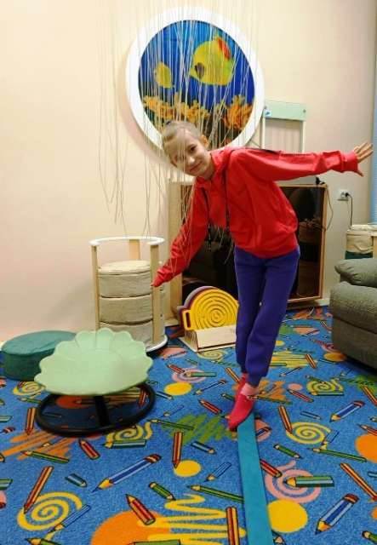
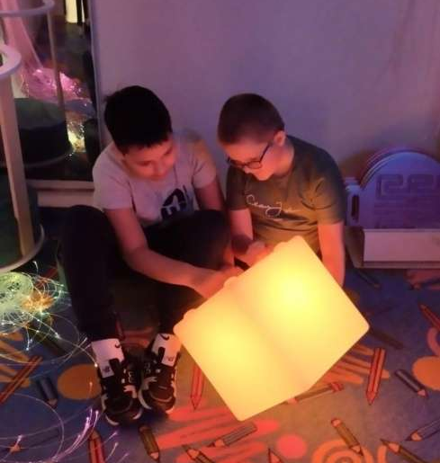
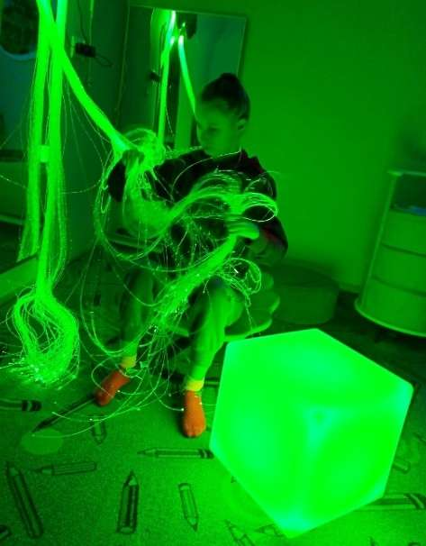

Slide 27
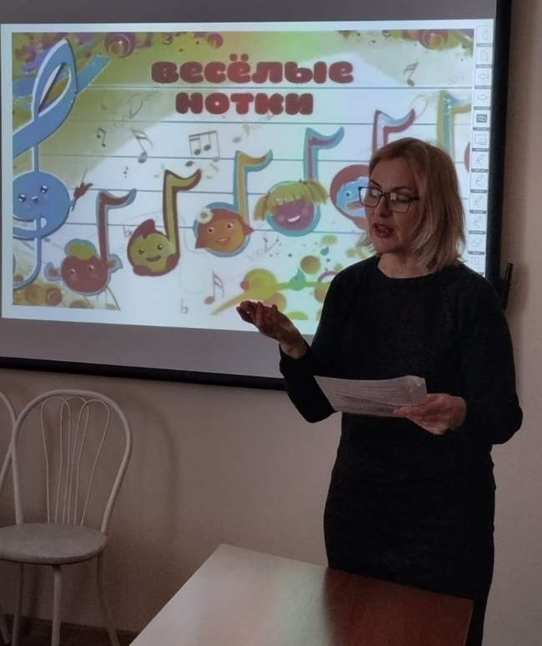
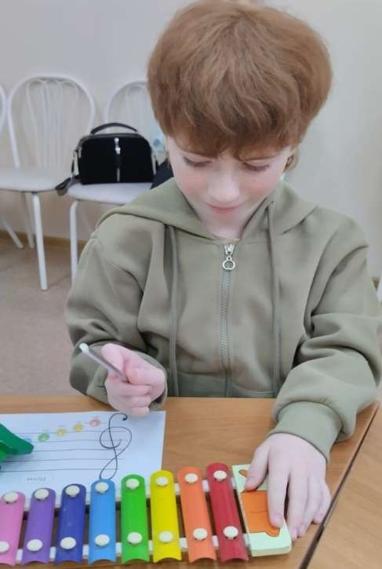
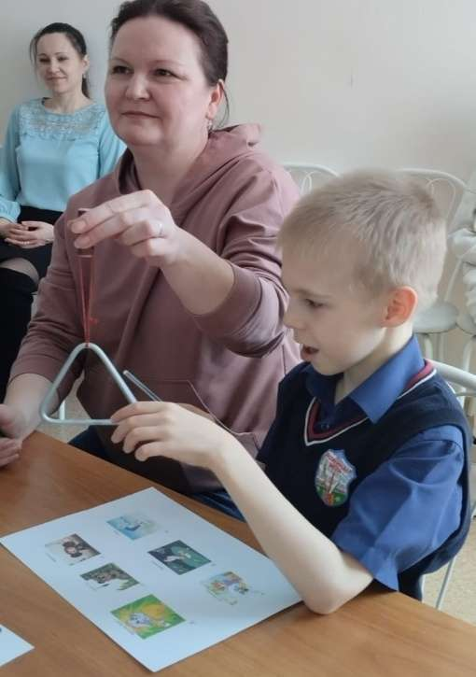
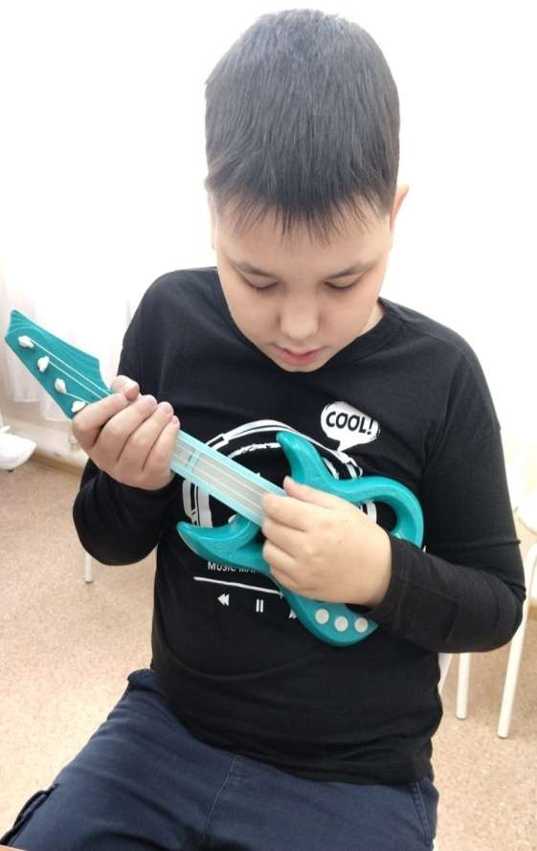
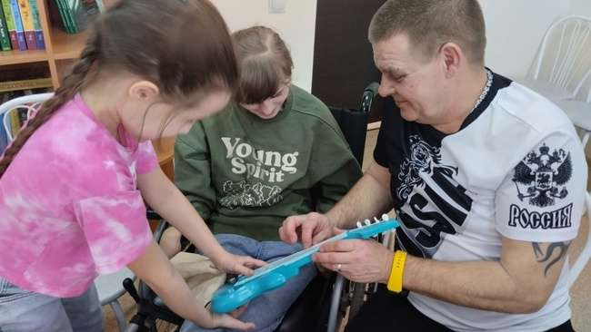
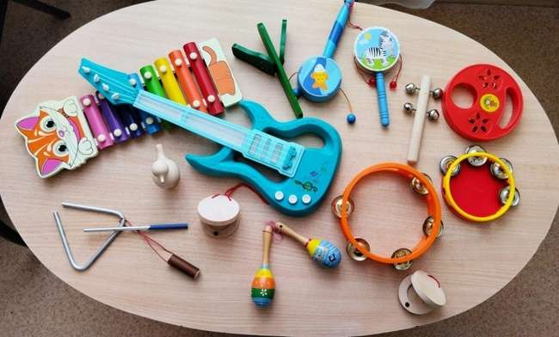

Slide 30
В Назначенное время, в назначенный час….. Наша команда собралась в полном составе, чтобы…..

Slide 32
Провести заключительное мероприятие в рамках фестиваля!

Slide 35
БЛАГОДАРИМ ЗА
ВНИМАНИЕ!

